Slide 1
C 프로그래밍

Slide 2
1장 프로그램 만들기

Slide 3
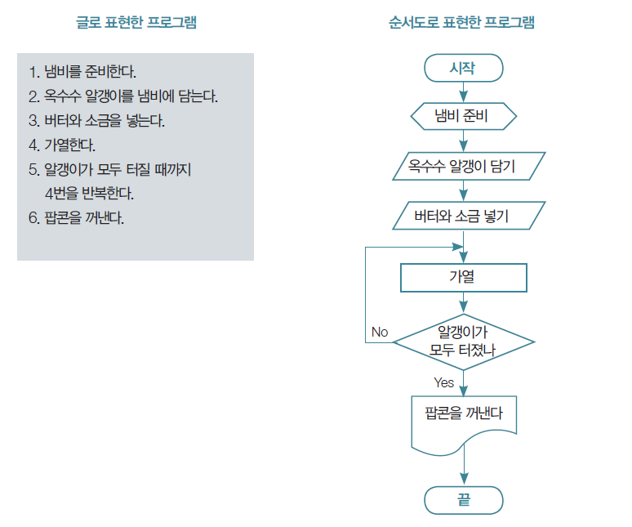
01 - 1 프로그램과 C 언어
프로그램은 일의 순서 (1/1)
옥수수로 팝콘 만드는 프로그램

Slide 4
01 - 1 프로그램과 C 언어
프로그래밍 언어 (1/1)
컴퓨터가 이해하기 쉽게 명확한 표현 규칙을 정의
C, C++, C#, 자바(java), 파이썬(python) 등
C 언어도 프로그래밍 언어의 한 가지

Slide 5
01 - 1 프로그램과 C 언어
C 언어의 특징 (1/1)
유닉스를 개발하기 위해 만든 언어
시스템 프로그래밍 가능
이식성(portability)을 갖춘 프로그램 개발 가능
함수를 사용해 개별 프로그래밍 가능

Slide 6
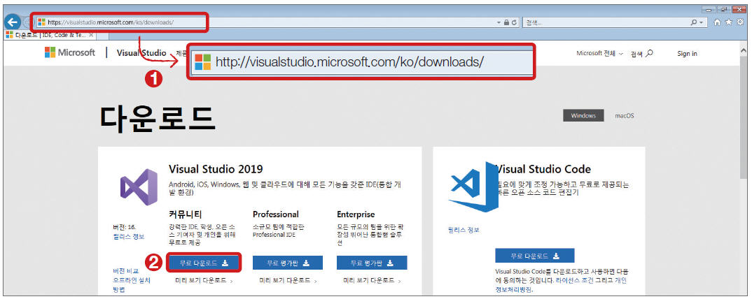
01 - 2 컴파일과 컴파일러 사용법
비주얼 스튜디오 내려받아 설치하기 (1/6)
http://visualstudio.microsoft.com/ko/downloads/
위 주소의 커뮤니티 항목 [무료 다운로드] 클릭

Slide 7
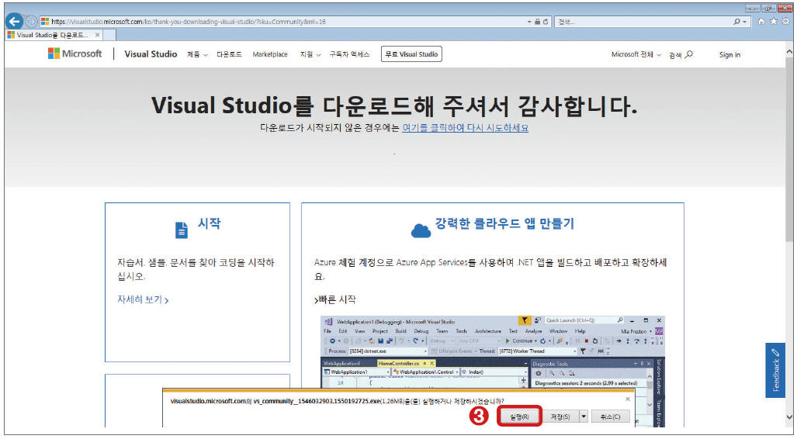
01 - 2 컴파일과 컴파일러 사용법
비주얼 스튜디오 내려받아 설치하기 (2/6)
화면 아래의 메시지 박스에서 [실행] 버튼 클릭

Slide 8
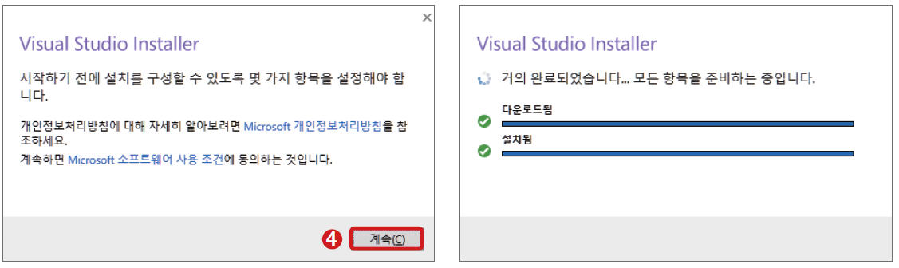
01 - 2 컴파일과 컴파일러 사용법
비주얼 스튜디오 내려받아 설치하기 (3/6)
[계속] 버튼을 클릭해서 설치 진행

Slide 9
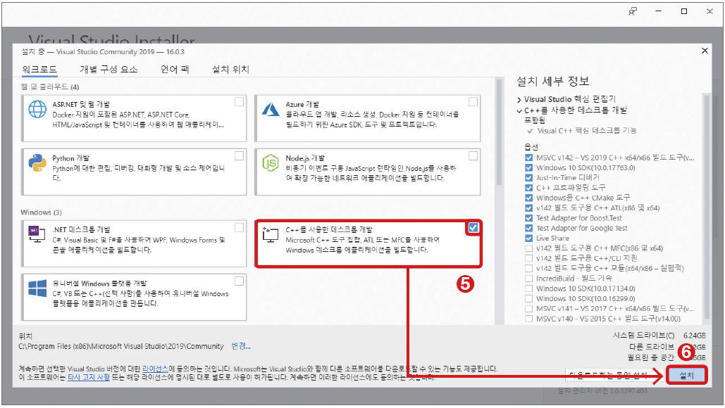
01 - 2 컴파일과 컴파일러 사용법
비주얼 스튜디오 내려받아 설치하기 (4/6)
[C++을 사용한 데스크톱 개발] 체크하고 [설치] 클릭

Slide 10
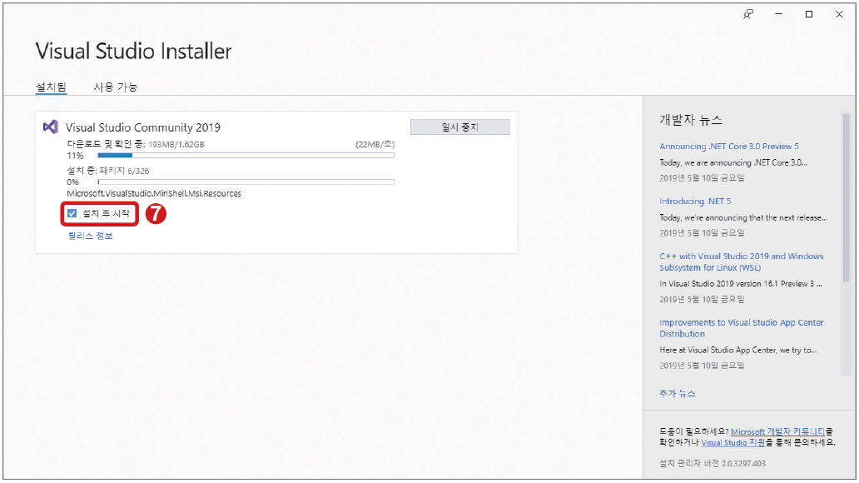
01 - 2 컴파일과 컴파일러 사용법
비주얼 스튜디오 내려받아 설치하기 (5/6)
[설치 후 시작] 박스에 체크하고 진행

Slide 11
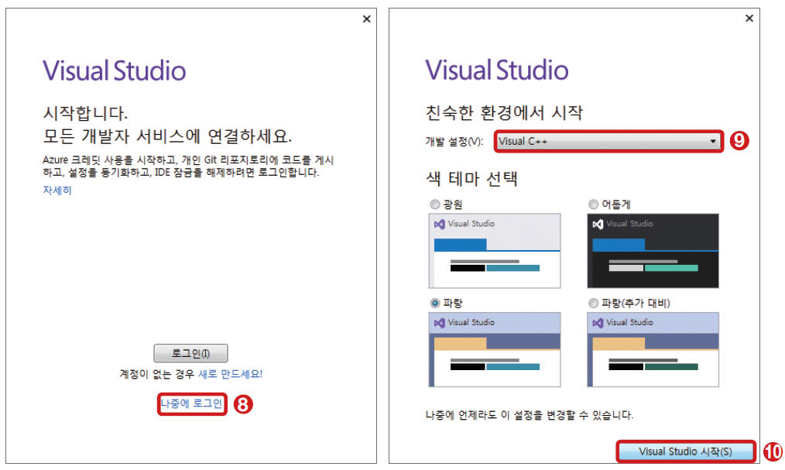
01 - 2 컴파일과 컴파일러 사용법
비주얼 스튜디오 내려받아 설치하기 (6/6)
마이크로소프트 로그인 창에서 [나중에 로그인] 선택
개발 설정은 Visual C++ 선택, 색 테마 선택

Slide 12
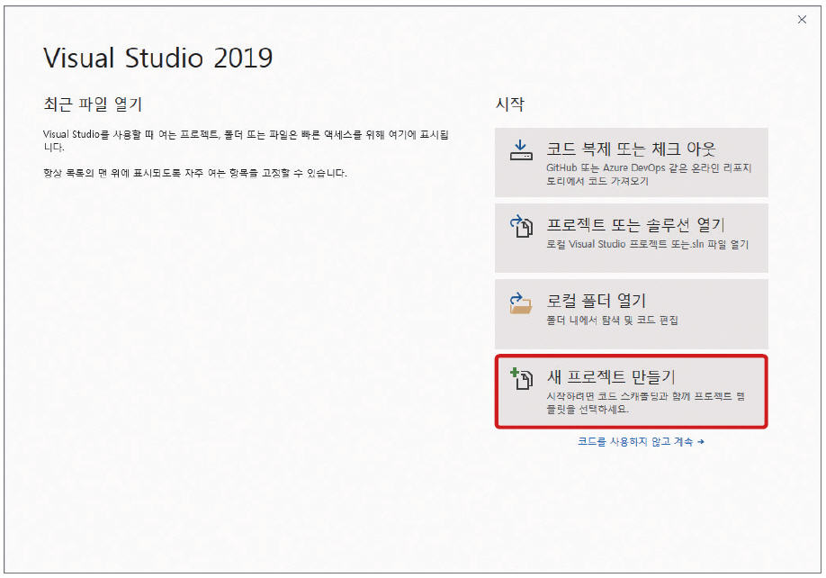
01 - 2 컴파일과 컴파일러 사용법
프로젝트 만들기 (1/4)
Visual Studio 실행 후 [새 프로젝트 만들기] 선택

Slide 13
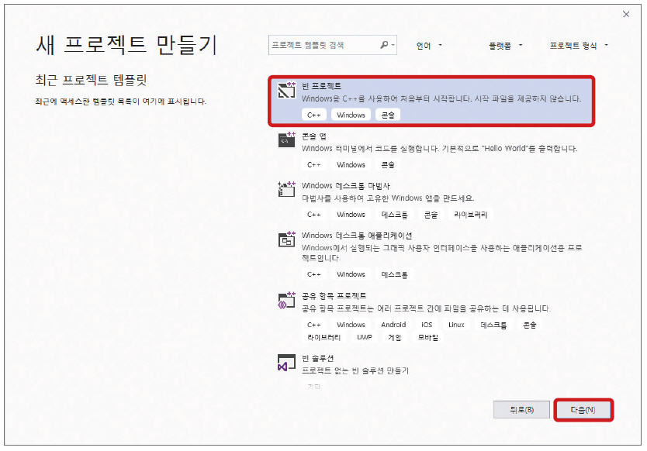
01 - 2 컴파일과 컴파일러 사용법
프로젝트 만들기 (2/4)
새 프로젝트 만들기 창에서 [빈 프로젝트] 선택

Slide 14
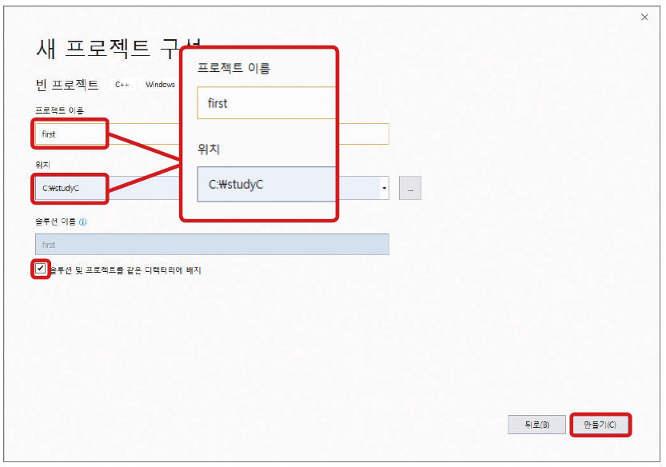
01 - 2 컴파일과 컴파일러 사용법
프로젝트 만들기 (3/4)
프로젝트 이름과 생성 위치를 설정하고 [만들기] 클릭

Slide 15
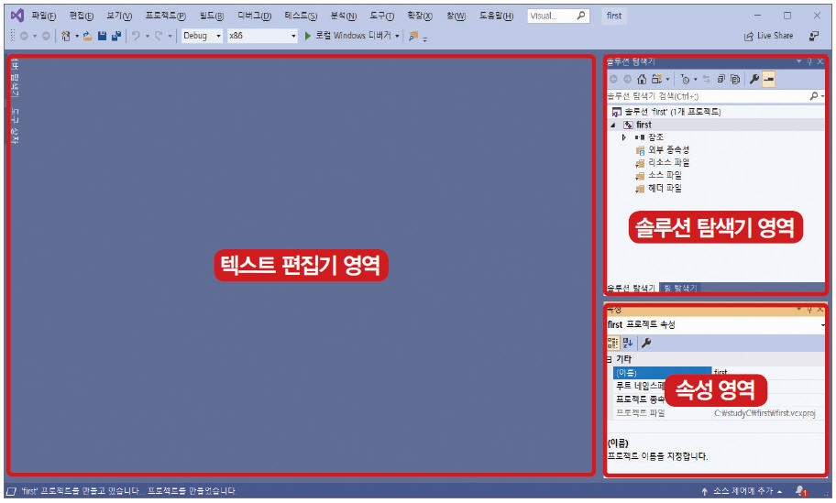
01 - 2 컴파일과 컴파일러 사용법
프로젝트 만들기 (4/4)
[솔루션 탐색기]에서 first 프로젝트 생성 확인

Slide 16
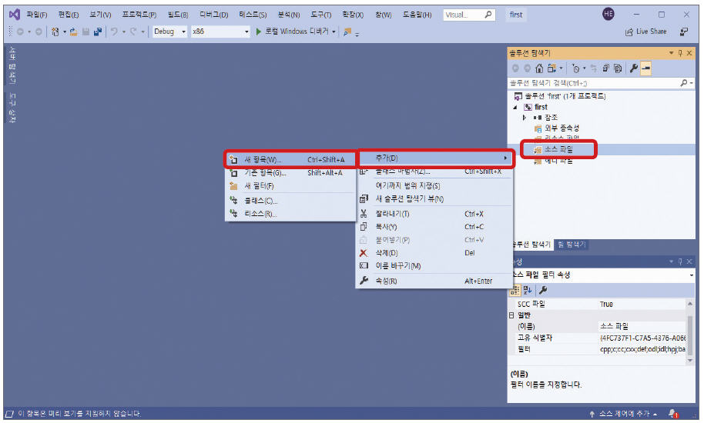
01 - 2 컴파일과 컴파일러 사용법
소스 파일 만들기 (1/4)
[소스 파일] 마우스 오른쪽 버튼 클릭 후 [추가]-[새 항목] 선택

Slide 17
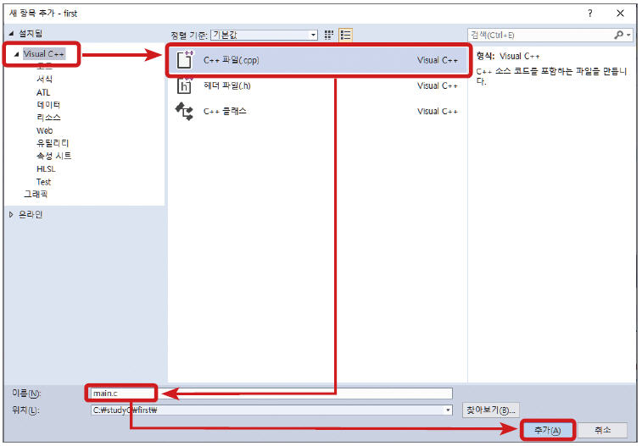
01 - 2 컴파일과 컴파일러 사용법
소스 파일 만들기 (2/4)
[새 항목 추가] 창에서 [Visual C++]-[C++ 파일(cpp)] 선택
파일 이름은 main.c 입력 후 [추가] 버튼 클릭

Slide 18
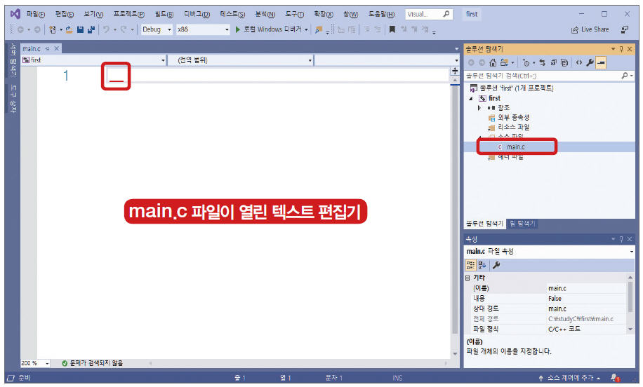
01 - 2 컴파일과 컴파일러 사용법
소스 파일 만들기 (3/4)
[솔루션 탐색기] 창에 main.c 소스 파일 추가 확인

Slide 19
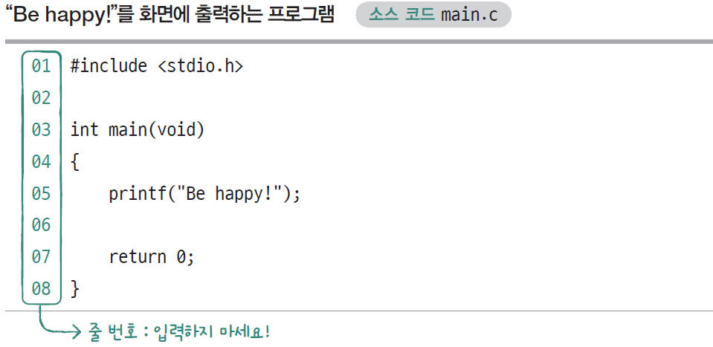
01 - 2 컴파일과 컴파일러 사용법
소스 파일 만들기 (4/4)
[텍스트 편집기]에 다음의 소스 코드 입력
입력 후 메뉴의 [파일]-[모두 저장] 선택

Slide 20
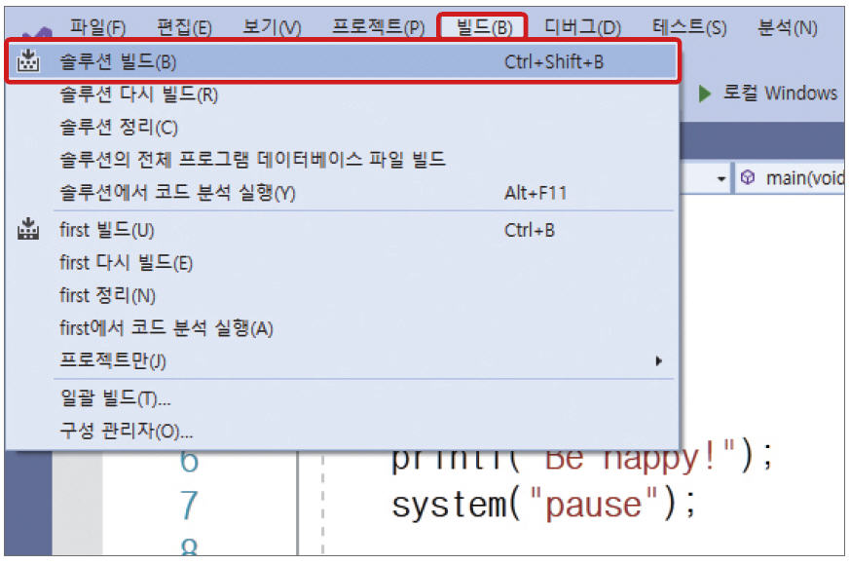
01 - 2 컴파일과 컴파일러 사용법
소스 파일 컴파일 (1/3)
메뉴에서 [빌드]-[솔루션 빌드] 선택

Slide 21
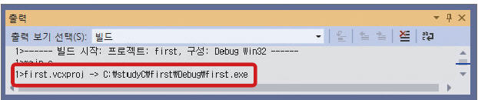
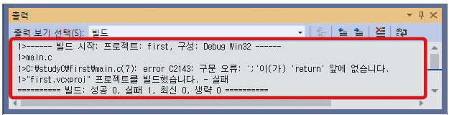
01 - 2 컴파일과 컴파일러 사용법
소스 파일 컴파일 (2/3)
아래 출력 창에 컴파일 결과 확인
컴파일에 실패하면 에러 메시지 표시

Slide 22
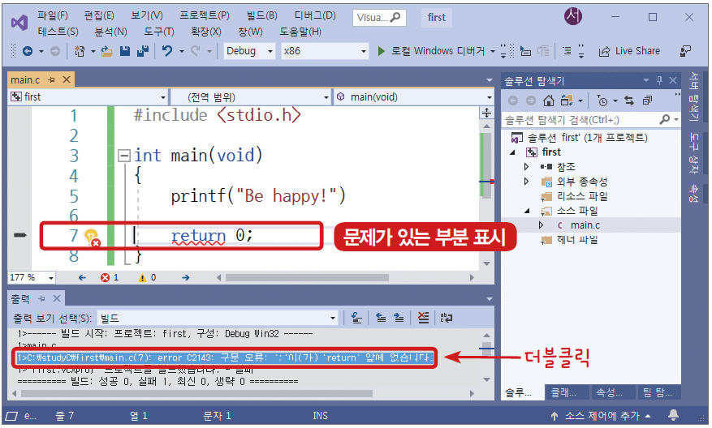
01 - 2 컴파일과 컴파일러 사용법
소스 파일 컴파일 (3/3)
디버깅(debugging)은 에러 메시지를 더블클릭

Slide 23

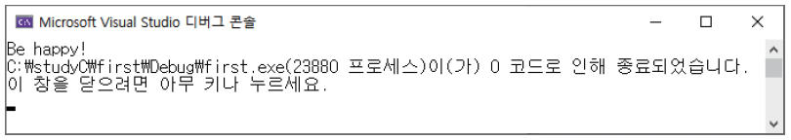
01 - 2 컴파일과 컴파일러 사용법
실행 파일 실행 (1/3)
Visual C++ 컴파일러에서 를 누르면 실행
메뉴는 [디버그]-[디버그하지 않고 시작] 선택
실행 결과 창 확인

Slide 24
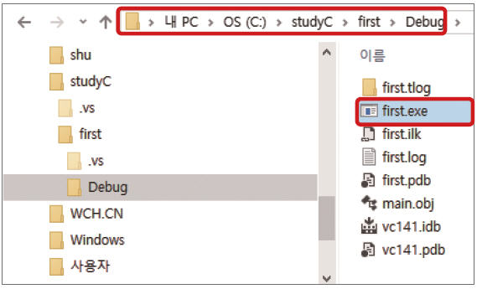
01 - 2 컴파일과 컴파일러 사용법
실행 파일 실행 (2/3)
윈도우 탐색기로 실행 파일을 찾아서 실행
C:＼studyC＼first＼Debug 폴더의 first.exe 더블클릭

Slide 25
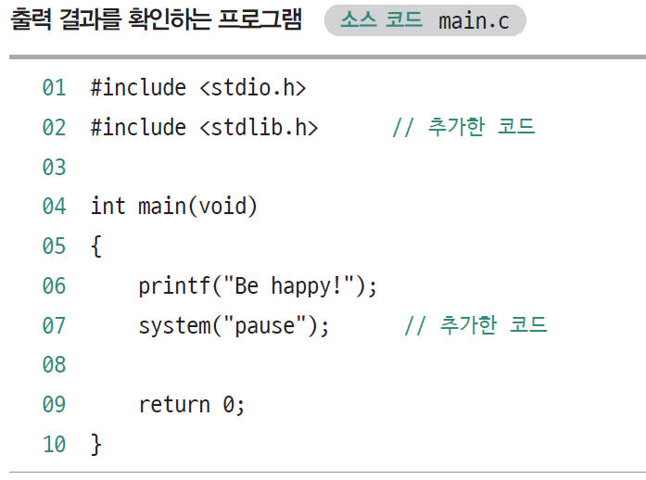
01 - 2 컴파일과 컴파일러 사용법
실행 파일 실행 (3/3)
실행 결과 창이 닫히지 않도록 코드 추가

Slide 26
01 - 2 컴파일과 컴파일러 사용법
프로젝트 템플릿 만들기 (1/7)
Visual Studio 2019에서 scanf, gets, strcpy등 함수 사용 불가
_CRT_SECURE_NO_WARNINGS 매크로 정의 필수
#define CRT_SECURE_NO_WARNINGS
매크로를 포함하는 프로젝트 템플릿을 만들어 사용

Slide 27
01 - 2 컴파일과 컴파일러 사용법
프로젝트 템플릿 만들기 (2/7)
HonGong 이름으로 프로젝트 만들기
프로젝트에 HonGong.c 소스 파일 추가
[솔루션 탐색기] 에서 HonGong.c를 마우스 오른쪽 버튼으로 클릭하고 [속성] 선택
[속성 페이지] 창에서 [구성 속성]-[C/C++]-[전처리기]를 선택
[전처리기 정의] 클릭 후 우측 아래 방향 화살표를 눌러 <편집> 클릭

Slide 28
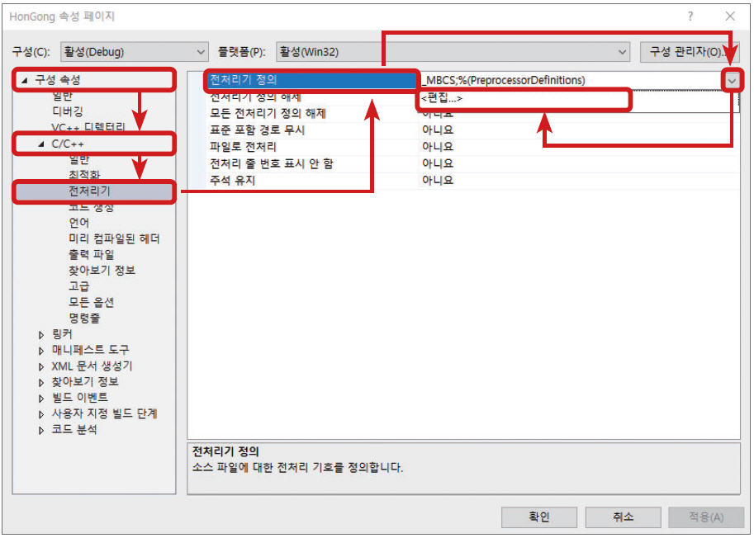
01 - 2 컴파일과 컴파일러 사용법
프로젝트 템플릿 만들기 (3/7)

Slide 29
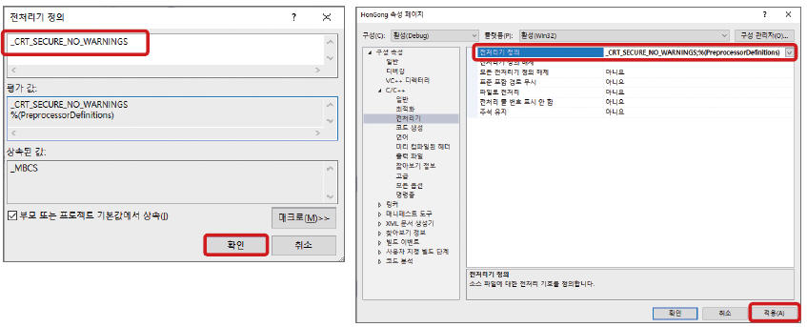
01 - 2 컴파일과 컴파일러 사용법
프로젝트 템플릿 만들기 (4/7)
[전처리기 정의] 에 _CRT_SECURE_NO_WARNINGS 입력 후 [확인]
[속성 페이지] 창에서 [적용]-[확인] 버튼 클릭

Slide 30
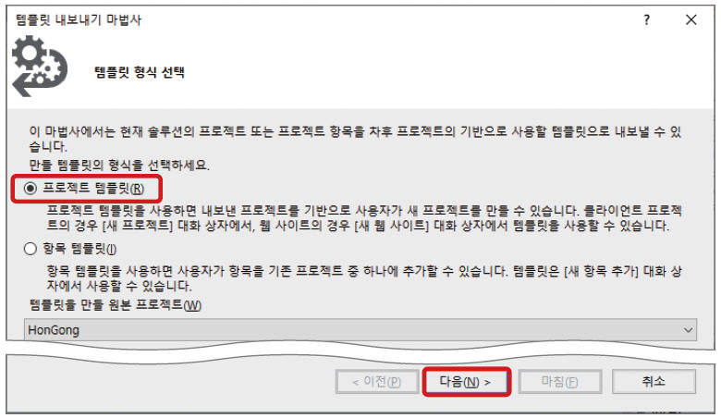
01 - 2 컴파일과 컴파일러 사용법
프로젝트 템플릿 만들기 (5/7)
메뉴에서 [프로젝트]-[템플릿 내보내기]를 클릭
[템플릿 내보내기 마법사]의 [프로젝트 템플릿] 선택하고 [다음]

Slide 31
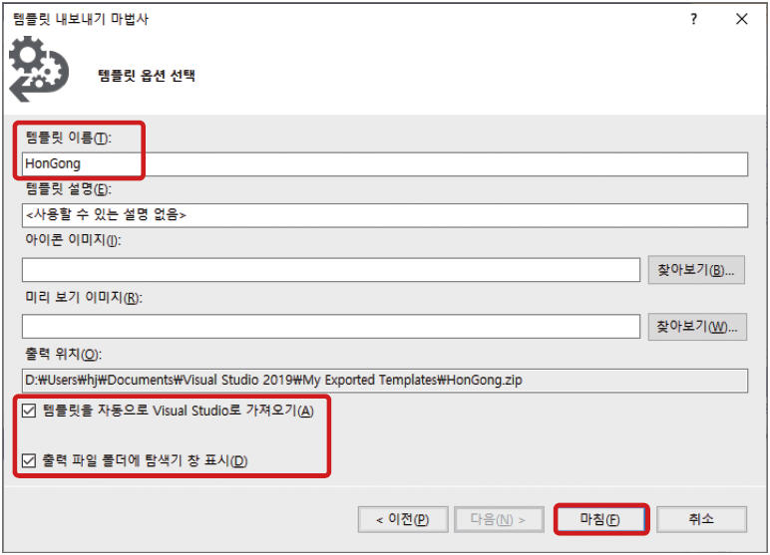
01 - 2 컴파일과 컴파일러 사용법
프로젝트 템플릿 만들기 (6/7)
[템플릿 옵션 선택]의 [템플릿 이름]은 HonGong으로 지정
하단의 두 체크박스 체크 후 [마침] 클릭

Slide 32
01 - 2 컴파일과 컴파일러 사용법
프로젝트 템플릿 만들기 (7/7)
프로젝트를 만들 때 [빈 프로젝트] 대신 [HonGong] 템플릿 선택
아래로 스크롤하여 가장 마지막에 추가된 템플릿 확인
템플릿의 HonGong.c 소스 파일 이름을 마우스 오른쪽 버튼으로 클릭하고 [이름 바꾸기]를 선택하여 원하는 이름으로 수정

Slide 33
키워드로 끝내는 핵심 포인트
프로그램은 일의 순서를 나열한 것
C 언어는 유닉스에 사용하기 위해 만들었다.
컴파일이란 소스 코드를 컴파일러를 통해 컴퓨터가 이해하는 기계어로 만드는 과정
비주얼 스튜디오는 다양한 컴파일러 중 하나
컴파일 단축키는
실행하기는 단축키는

Slide 34
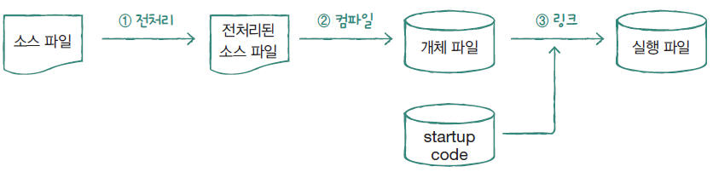
그림으로 정리하는 컴파일 과정 3단계
1단계 전처리 - 전처리 지시자에 따라 소스 파일을 가공
2단계 컴파일 – 전처리된 파일을 기계어인 개체 파일로 변환
3단계 링크 - 개체 파일에 startup code를 결합하는 과정

